Slide 1

PHÒNG GIÁO DỤC VÀ ĐÀO TẠO QUẬN LONG BIÊN
TRƯỜNG TIỂU HỌC PHÚC LỢI
TIẾNG VIỆT
ĐỌC
BÀI 29: HỒ GƯƠM (TIẾT 1+2)

Slide 2






THỢ SĂN HẠT DẺ

Slide 3







Buổi trước các em học bài gì?
A
B
Khám phá đáy biển ở Trường Sa
Biển Đông
C
D
Đáy biển
Trường Sa

Slide 4
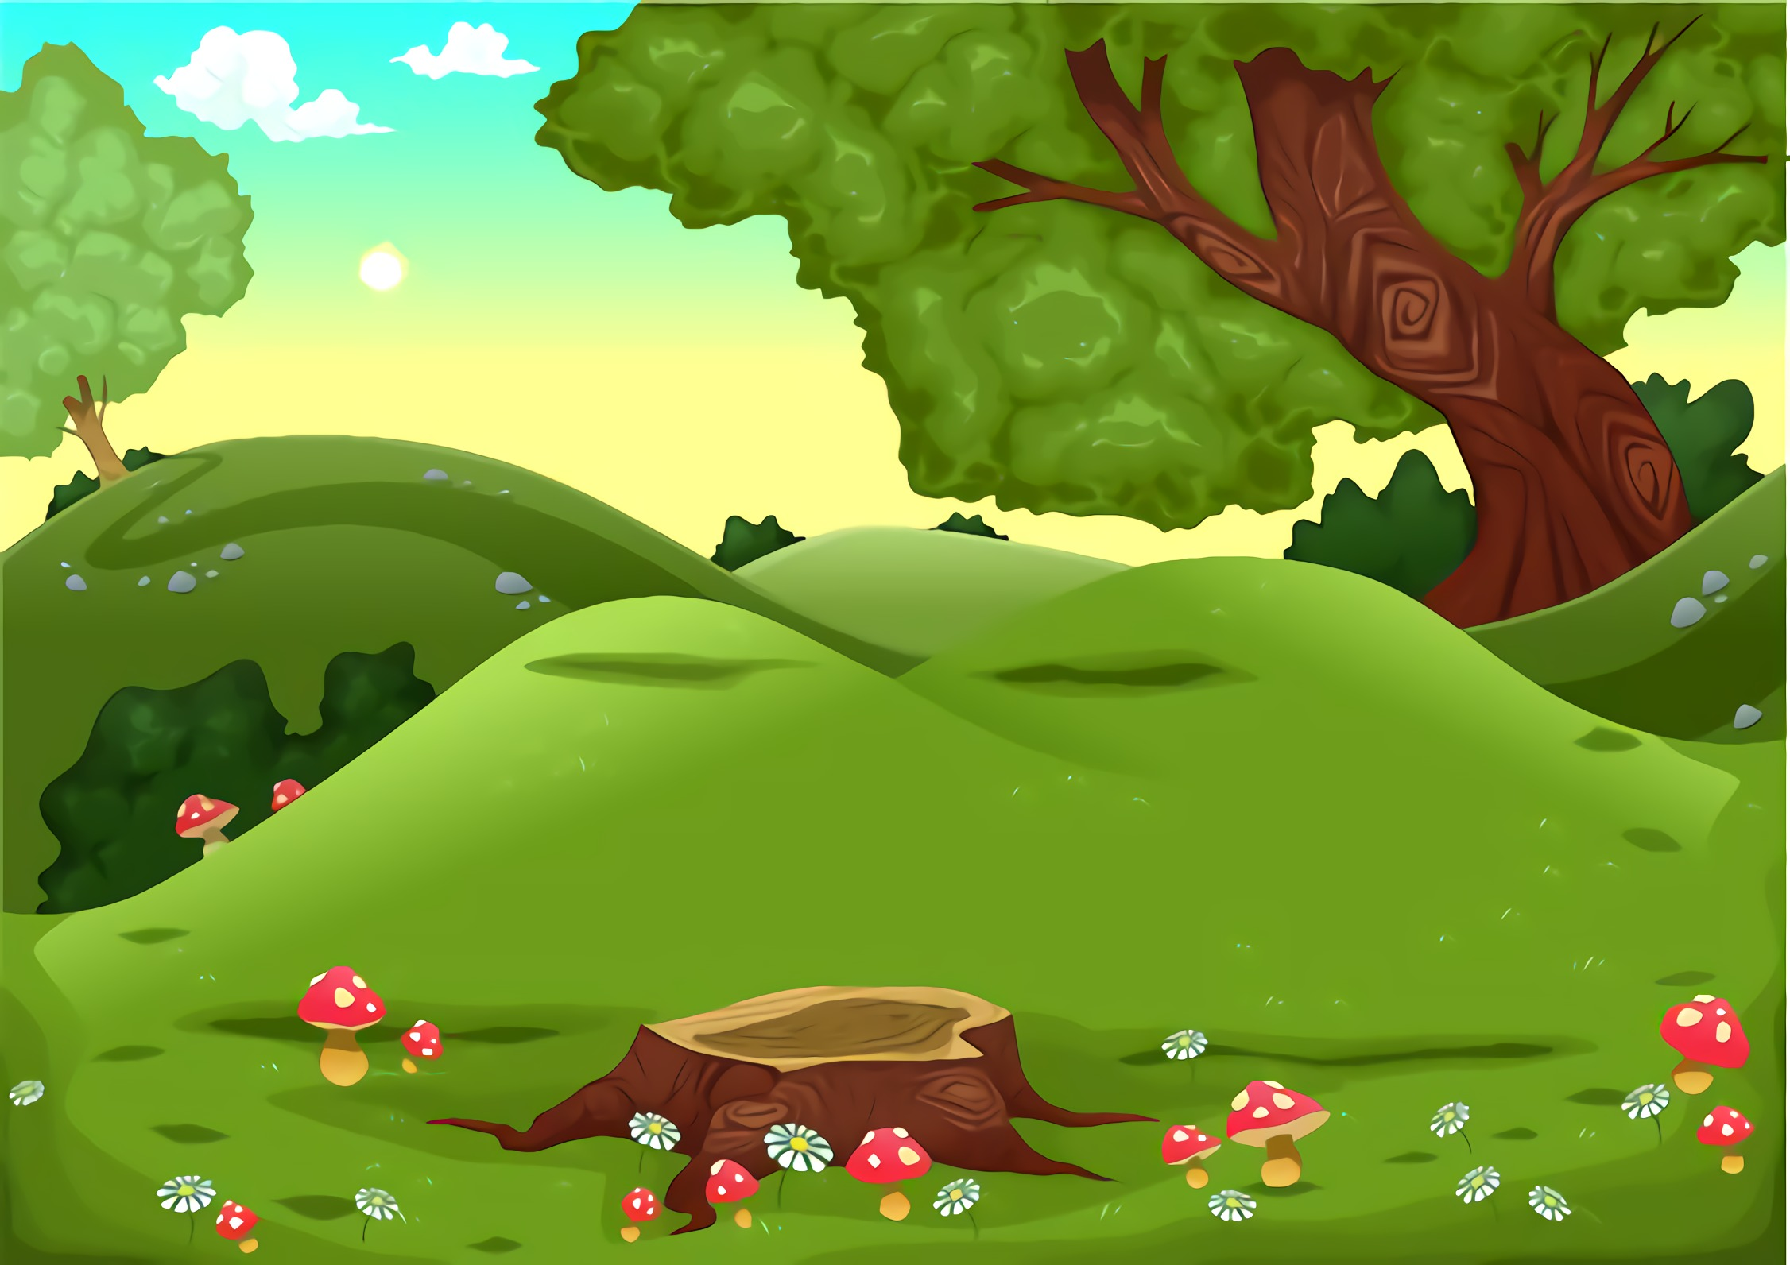



Sai mất rồi!!!

Slide 5





Đúng rồi!
+1

Slide 6
Thám hiểm là gì?
A
B
Đi thăm
Đi du lịch
C
D
Đi tới nơi nguy hiểm
Đi khám phá điều mới lạ

Slide 7
Sai mất rồi!!!

Slide 8
Đúng rồi!
+1

Slide 9
Nhắc đến Trường Sa, người ta nhắc đến những gì?
A
B
Tài nguyên
Người dân đảo
C
D
Du lịch
Đảo và biển

Slide 10
Sai mất rồi!!!

Slide 11
Đúng rồi!
+1

Slide 12
Từ ngữ nào miêu tả đàn cá trong bài?
A
B
Đơn điệu
Thưa thớt
C
D
Rực rỡ, màu sắc
Đỏ rực

Slide 13
Sai mất rồi!!!

Slide 14
Đúng rồi!
+1

Slide 15
Trường Sa thuộc nước nào?
A
B
In đô nê xi a
Việt Nam
C
D
Trung Quốc
Hàn Quốc

Slide 16
Sai mất rồi!!!

Slide 17
Đúng rồi!
+1

Slide 18
Hà Nội có địa điểm nào nổi tiếng?
A
B
Hồ Gươm
Cung Đình
C
D
Hồ con rùa
Đền Hùng

Slide 19
Sai mất rồi!!!

Slide 20
Đúng rồi!
+1

Slide 21
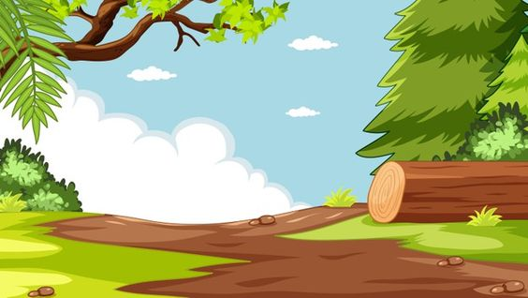






NO BỤNG RỒI!!!

Slide 22



Slide 23


HỒ GƯƠM
BÀI 29
BÀI 29
Em biết những gì về Thủ đô Hà Nội?

Slide 24
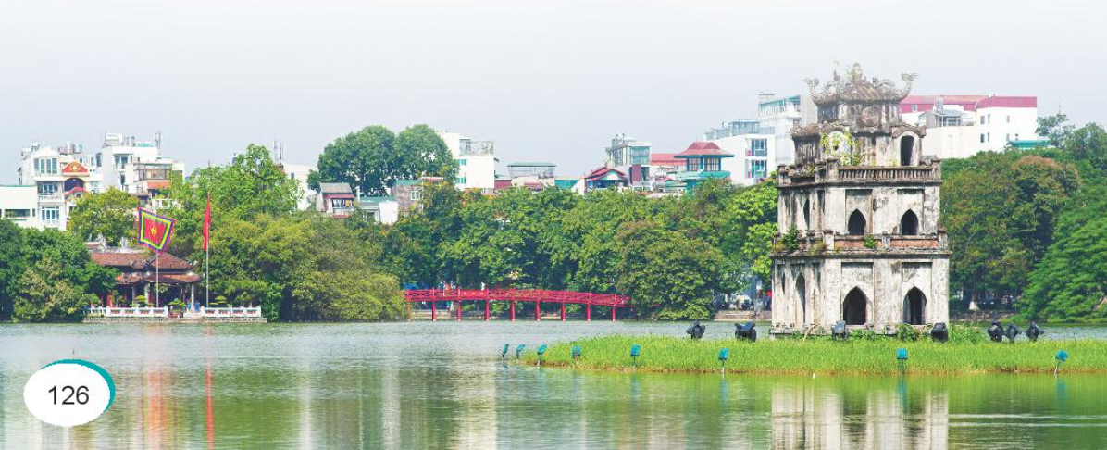

HỒ GƯƠM
BÀI 29
BÀI 29

Slide 25

HỒ GƯƠM
Nhà tôi ở Hà Nội, cách Hồ Gươm không xa. Từ trên cao nhìn xuống, mặt hồ như một chiếc gương bầu dục lớn, sáng long lanh.
Cầu Thê Húc màu son, cong cong như con tôm, dẫn vào đền Ngọc Sơn. Mái đền lấp ló bên gốc đa già, rễ lá xum xuê. Xa một chút là Tháp Rùa, tường rêu cổ kính. Tháp xây trên gò đất giữa hồ, cỏ mọc xanh um.
Có buổi, người ta thấy có con rùa lớn, đầu to như trái bưởi, nhô lên khỏi mặt nước. Rùa như lắng nghe tiếng chuông đồng hồ trên tầng cao nhà bưu điện, buông từng tiếng ngân nga trong gió. Tôi thầm nghĩ: không biết có phải rùa đã từng ngậm thanh kiếm của vua Lê thắng giặc đó không?
(Theo Ngô Quân Miện)
ĐỌC MẪU

Slide 26
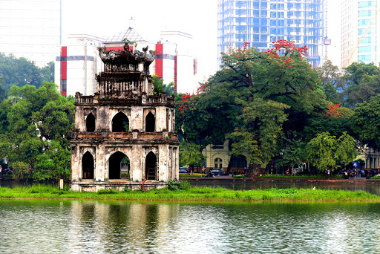
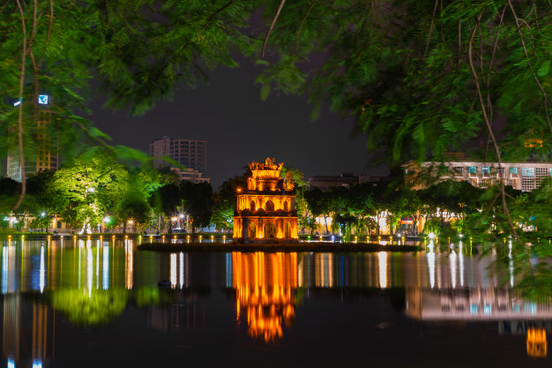
Từ ngữ
Hồ Gươm
: còn gọi là hồ Hoàn Kiếm, ở Thủ đô Hà Nội.
Cổ kính
: cổ và trang nghiêm.

Slide 27



HỒ GƯƠM
Nhà tôi ở Hà Nội, cách Hồ Gươm không xa. Từ trên cao nhìn xuống, mặt hồ như một chiếc gương bầu dục lớn, sáng long lanh.
Cầu Thê Húc màu son, cong cong như con tôm, dẫn vào đền Ngọc Sơn. Mái đền lấp ló bên gốc đa già, rễ lá xum xuê. Xa một chút là Tháp Rùa, tường rêu cổ kính. Tháp xây trên gò đất giữa hồ, cỏ mọc xanh um.
Có buổi, người ta thấy có con rùa lớn, đầu to như trái bưởi, nhô lên khỏi mặt nước. Rùa như lắng nghe tiếng chuông đồng hồ trên tầng cao nhà bưu điện, buông từng tiếng ngân nga trong gió. Tôi thầm nghĩ: không biết có phải rùa đã từng ngậm thanh kiếm của vua Lê thắng giặc đó không?
(Theo Ngô Quân Miện)
Đọc nối tiếp đoạn

Slide 28
HỒ GƯƠM
Nhà tôi ở Hà Nội, cách Hồ Gươm không xa. Từ trên cao nhìn xuống, mặt hồ như một chiếc gương bầu dục lớn, sáng long lanh.
Cầu Thê Húc màu son, cong cong như con tôm, dẫn vào đền Ngọc Sơn. Mái đền lấp ló bên gốc đa già, rễ lá xum xuê. Xa một chút là Tháp Rùa, tường rêu cổ kính. Tháp xây trên gò đất giữa hồ, cỏ mọc xanh um.
Có buổi, người ta thấy có con rùa lớn, đầu to như trái bưởi, nhô lên khỏi mặt nước. Rùa như lắng nghe tiếng chuông đồng hồ trên tầng cao nhà bưu điện, buông từng tiếng ngân nga trong gió. Tôi thầm nghĩ: không biết có phải rùa đã từng ngậm thanh kiếm của vua Lê thắng giặc đó không?
(Theo Ngô Quân Miện)
Đọc theo nhóm

Slide 29
HỒ GƯƠM
Nhà tôi ở Hà Nội, cách Hồ Gươm không xa. Từ trên cao nhìn xuống, mặt hồ như một chiếc gương bầu dục lớn, sáng long lanh.
Cầu Thê Húc màu son, cong cong như con tôm, dẫn vào đền Ngọc Sơn. Mái đền lấp ló bên gốc đa già, rễ lá xum xuê. Xa một chút là Tháp Rùa, tường rêu cổ kính. Tháp xây trên gò đất giữa hồ, cỏ mọc xanh um.
Có buổi, người ta thấy có con rùa lớn, đầu to như trái bưởi, nhô lên khỏi mặt nước. Rùa như lắng nghe tiếng chuông đồng hồ trên tầng cao nhà bưu điện, buông từng tiếng ngân nga trong gió. Tôi thầm nghĩ: không biết có phải rùa đã từng ngậm thanh kiếm của vua Lê thắng giặc đó không?
(Theo Ngô Quân Miện)
Đọc toàn bài

Slide 30

Trả lời câu hỏi

Slide 31
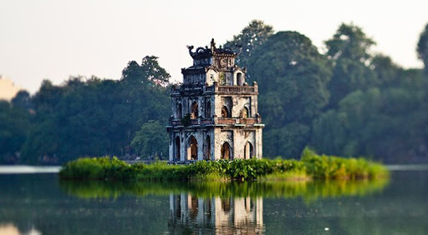
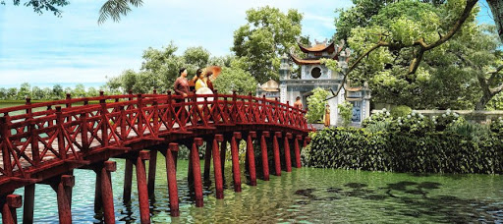
TRẢ LỜI CÂU HỎI
1. Bài văn tả những cảnh đẹp nào ở Hồ Gươm?
→ Bài văn tả Hồ Gươm, đền Ngọc Sơn, cầu Thê Húc, Tháp Rùa.
2. Cầu Thê Húc được miêu tả như thế nào?
→ Cầu Thê Húc có màu son, cong cong như con tôm, dẫn vào đền Ngọc Sơn.

Slide 32
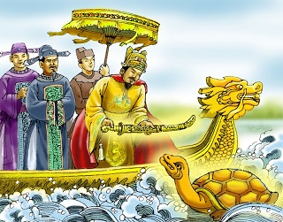
3. Nói 1 – 2 câu giới thiệu về Tháp Rùa.
→ Tháp Rùa ở Hồ Gươm. Tháp được xây trên gò đất giữa hồ, có tường rêu cổ kính.
4. Khi thấy rùa hiện lên trên mặt hồ, tác giả nghĩ đến điều gì?
→ Khi thấy rùa hiện lên trên mặt hồ, tác giả đã nghĩ không biết có phải rùa đã từng ngậm thanh kiếm của vua Lê thắng giặc đó không?

Slide 33
Luyện tập

Slide 34
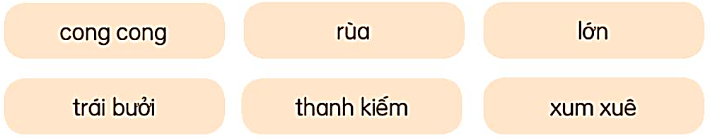
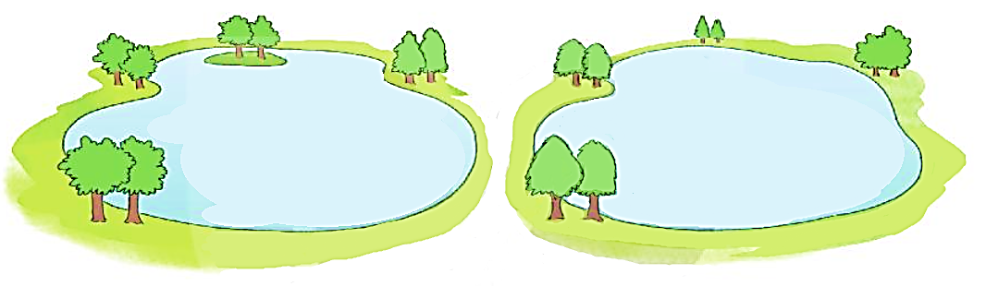
LUYỆN TẬP
1. Xếp các từ ngữ dưới đây vào nhóm thích hợp.
Từ ngữ chỉ sự vật
Từ ngữ chỉ đặc điểm

Slide 35
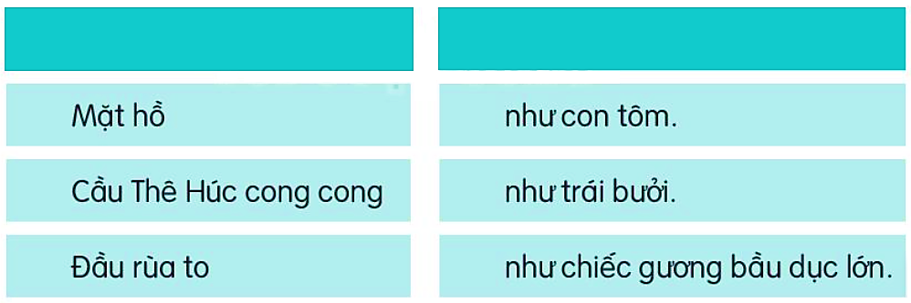
2. Kết hợp từ ngữ ở cột A với từ ngữ ở cột B để tạo câu.
A
B

Slide 36
HỒ GƯƠM
Nhà tôi ở Hà Nội, cách Hồ Gươm không xa. Từ trên cao nhìn xuống, mặt hồ như một chiếc gương bầu dục lớn, sáng long lanh.
Cầu Thê Húc màu son, cong cong như con tôm, dẫn vào đền Ngọc Sơn. Mái đền lấp ló bên gốc đa già, rễ lá xum xuê. Xa một chút là Tháp Rùa, tường rêu cổ kính. Tháp xây trên gò đất giữa hồ, cỏ mọc xanh um.
Có buổi, người ta thấy có con rùa lớn, đầu to như trái bưởi, nhô lên khỏi mặt nước. Rùa như lắng nghe tiếng chuông đồng hồ trên tầng cao nhà bưu điện, buông từng tiếng ngân nga trong gió. Tôi thầm nghĩ: không biết có phải rùa đã từng ngậm thanh kiếm của vua Lê thắng giặc đó không?
(Theo Ngô Quân Miện)
Luyện đọc lại

Slide 37

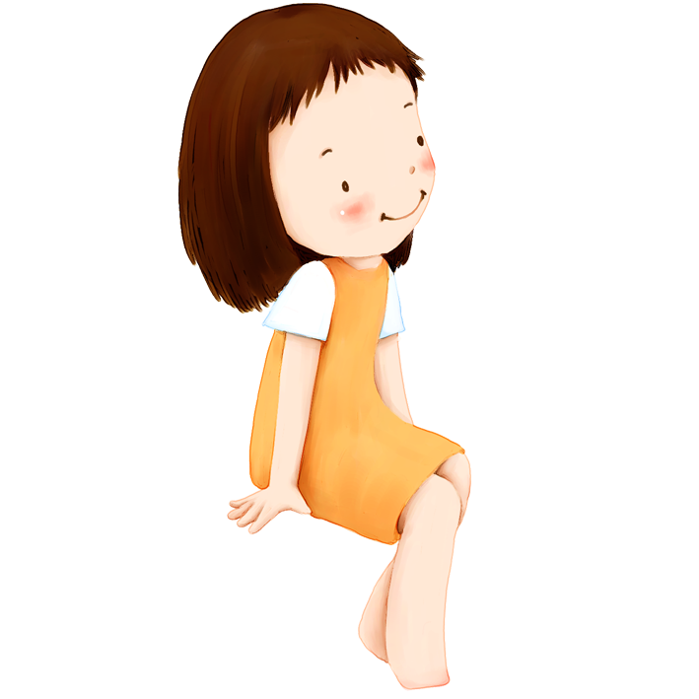


Hôm nay,
em đã học những
nội dung gì?

Slide 38

Định hướng tiếp theo
Về nhà đọc và trả lời bài.
Chuẩn bị bài học sau.

Slide 39











Chúc các con
Chăm ngoan, học giỏi

